Slide 1
Кружок «Умелые ручки»
Занятия № 28-29
Руководитель:
Качеева Анастасия Сергеевна

Slide 2
НАСТРОЙ НА ЗАНЯТИЕ
Творчества
Старания
Хорошего настроения
Успехов
Удачи

Slide 3
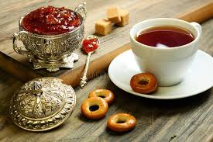
ОСНОВНАЯ ЧАСТЬ
Как появился чай в России?

Slide 4
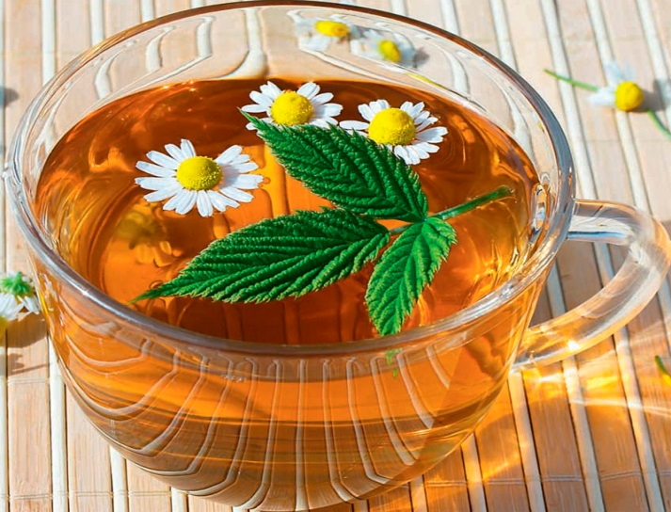
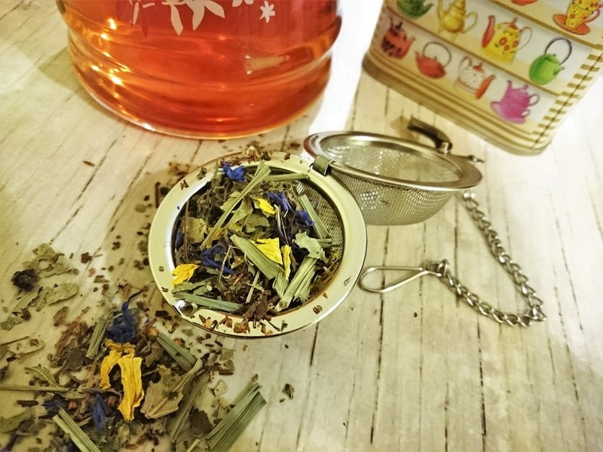
В старину в России не было привычного нам чёрного чая, и вместо него заваривали листья смородины, земляники, малины, цветы липы, Иван-чая и другие травы.

Slide 5
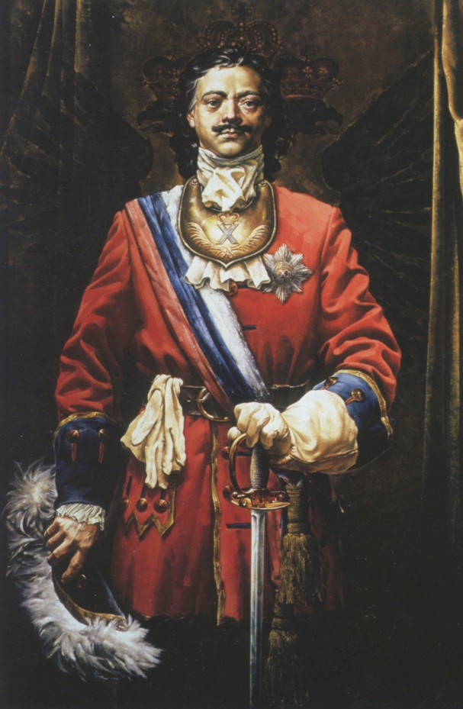
Один из основных чайных мифов гласит, что завез листья в Россию Петр I.
Пётр I

Slide 6
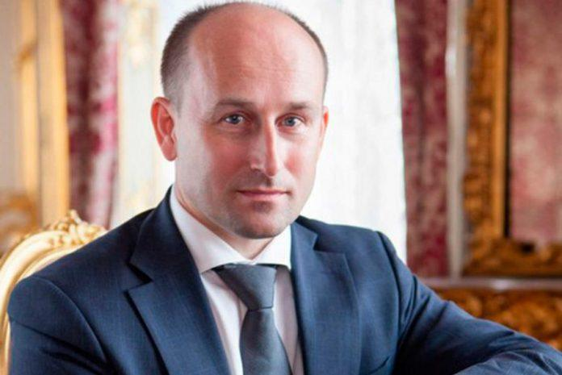
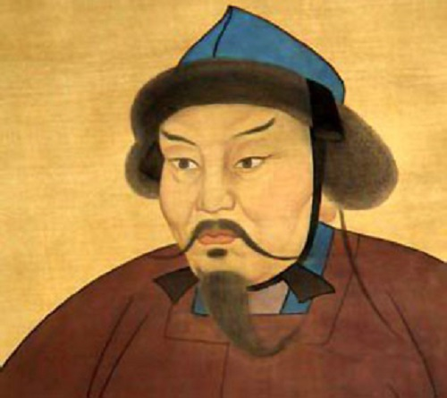
Впервые чай вторгся в нашу жизнь в 1638 году, когда русский посол Стариков привез от монгольского хана Алтына в подарок государю Михаилу Федоровичу четыре пуда чайного листа.

Slide 7
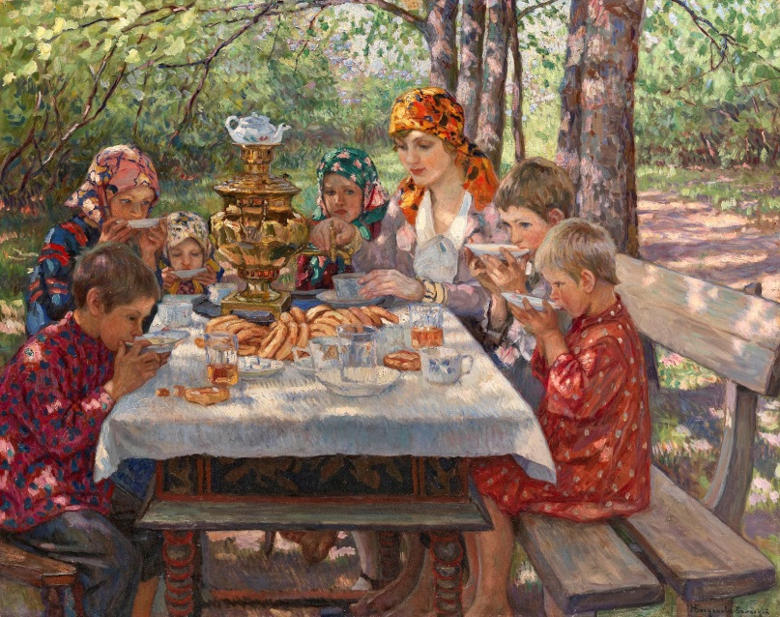
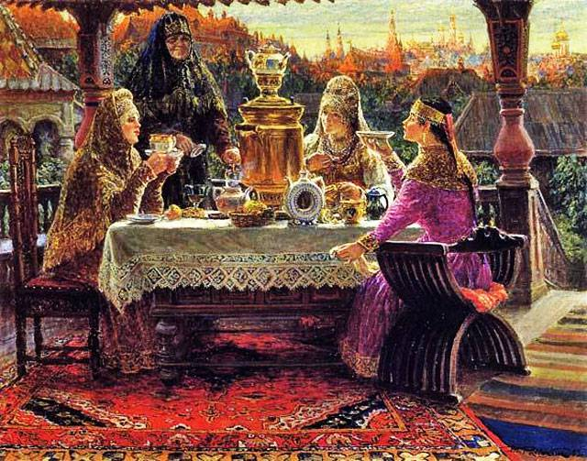
Чаепитие в России

Slide 8
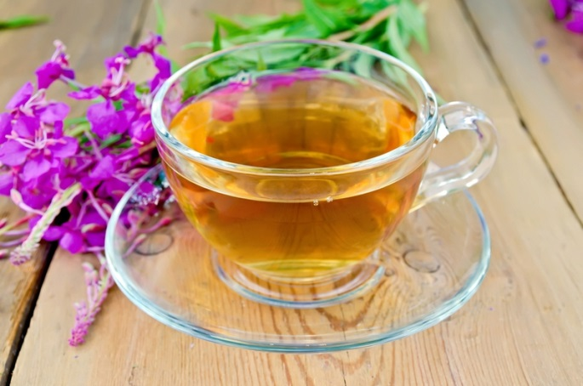
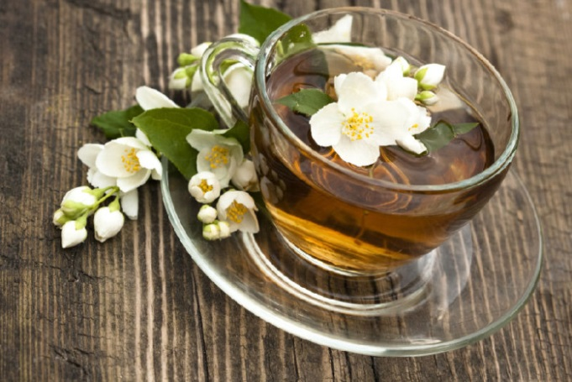
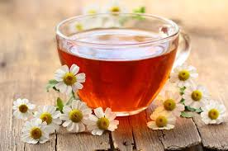
Иван-чай
Чай с жасмином
Чай с ромашкой
Особенно популярны стали: «копорский» напиток, готовящийся из высушенных листов Иван-чая; фруктовый чай, приготовленный из смеси измельченных фруктов и ягод с добавлением их же высушенных листьев; «деревянные» чаи, за основу которых брались листья или даже кора дуба, березы, ясеня, а также других растений; травяные сборы, среди которых особенно популярной была душица.

Slide 9
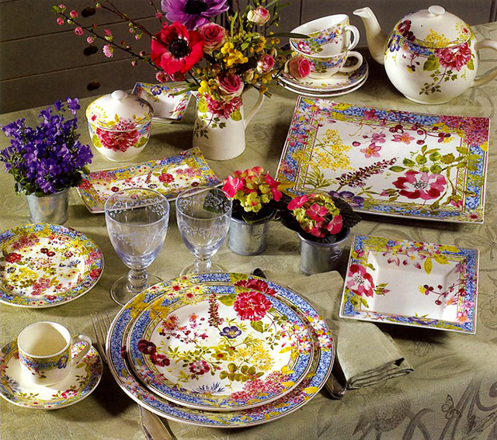
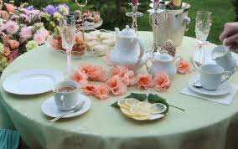
Особенность русского чаепития, прежде всего, заключалась
в богатом убранстве стола.

Slide 10
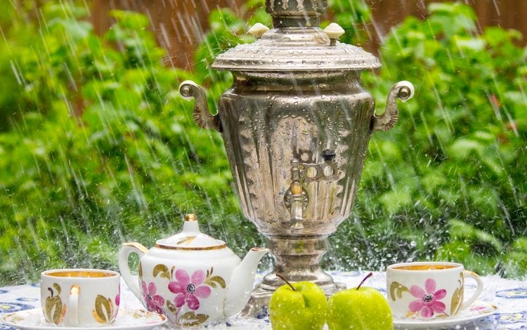
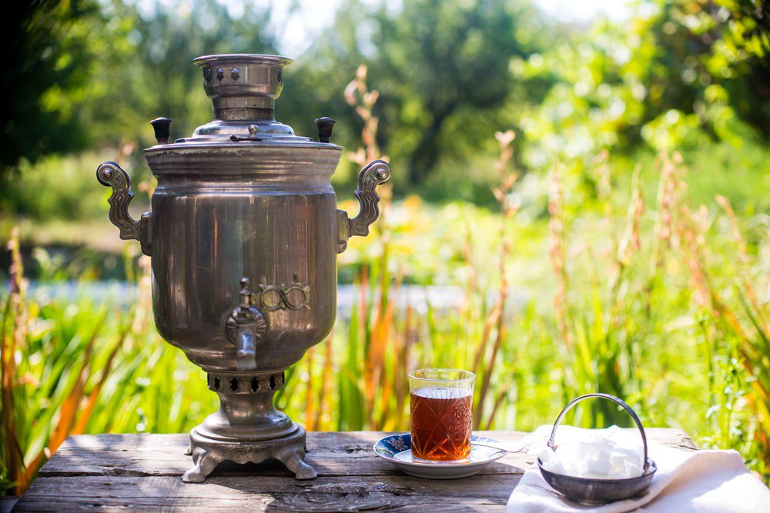
Главный атрибут старинной
русской чайной церемонии –
это самовар.

Slide 11
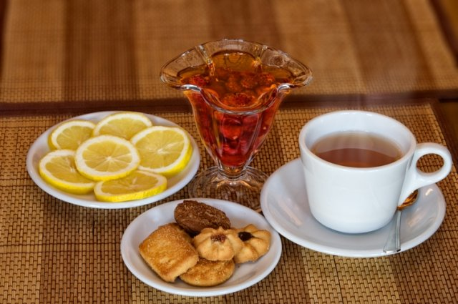
Одной из важных составляющих русского чаепития является лимон, нарезанный тонкими кружочками

Slide 12
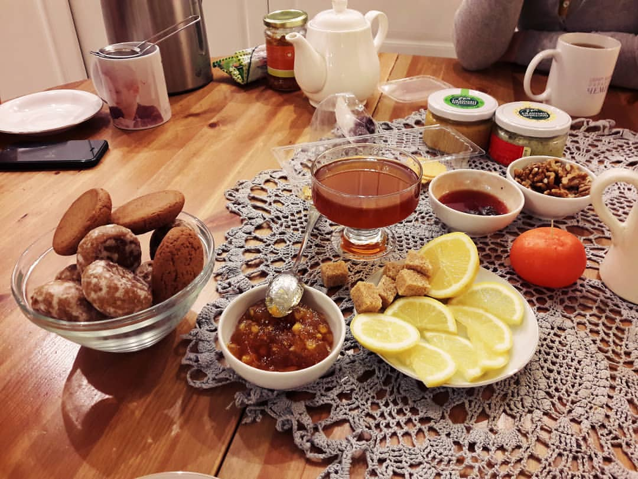
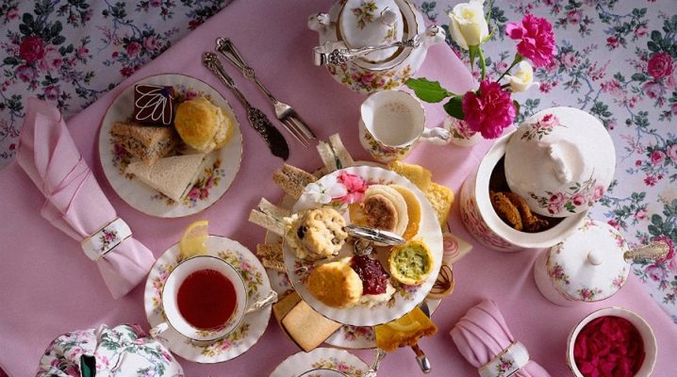
К чаю можно подавать практически все: бутерброды и пирожки с разными начинками, сладкие и соленые печенья, кексы, изделия из сдобного теста, шоколадные конфеты, лимон, мед.

Slide 13
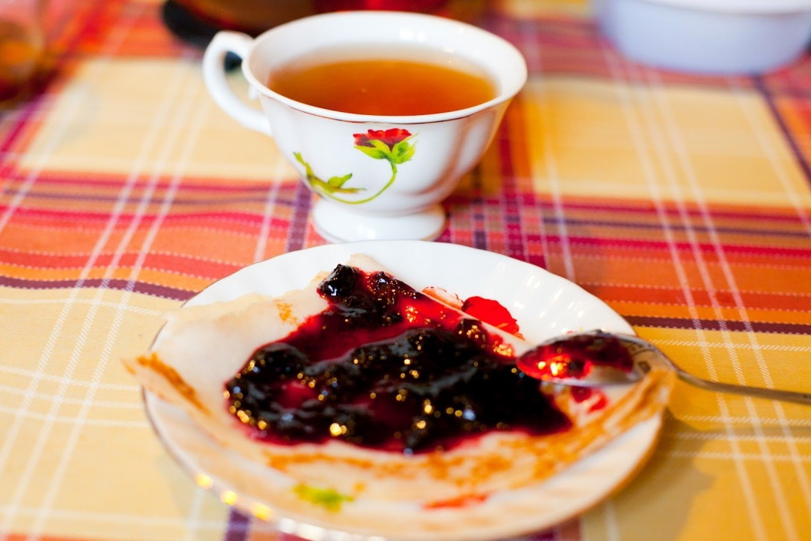
Исключительно русской является традиция пить
чай с вареньем.

Slide 14
Много чая, угощений и приятная компания – вот составные части чая по-русски.

Slide 15
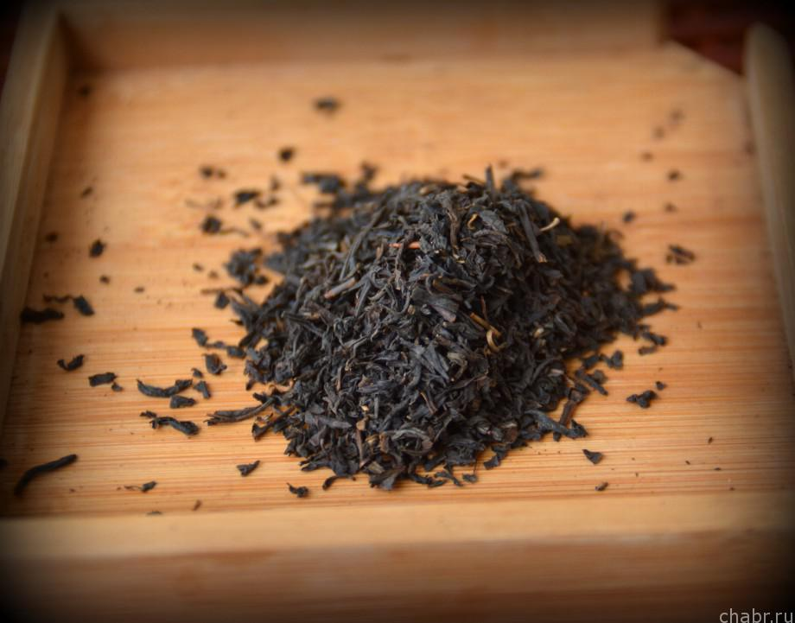
Использованная высушенная чайная заварка

Slide 16
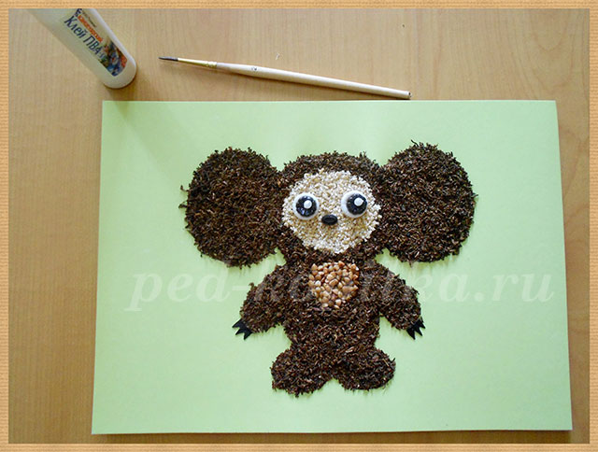
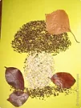
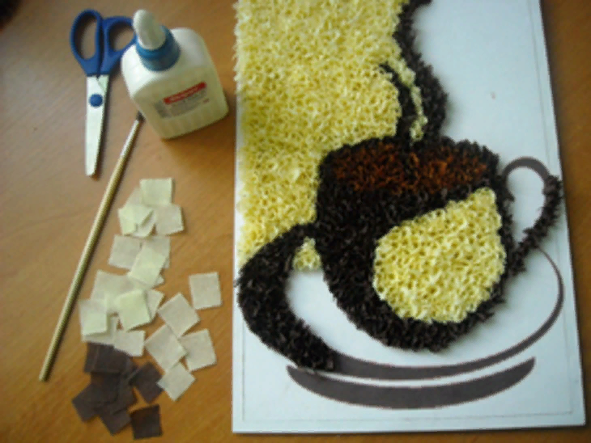
Аппликации из чайной заварки

Slide 17
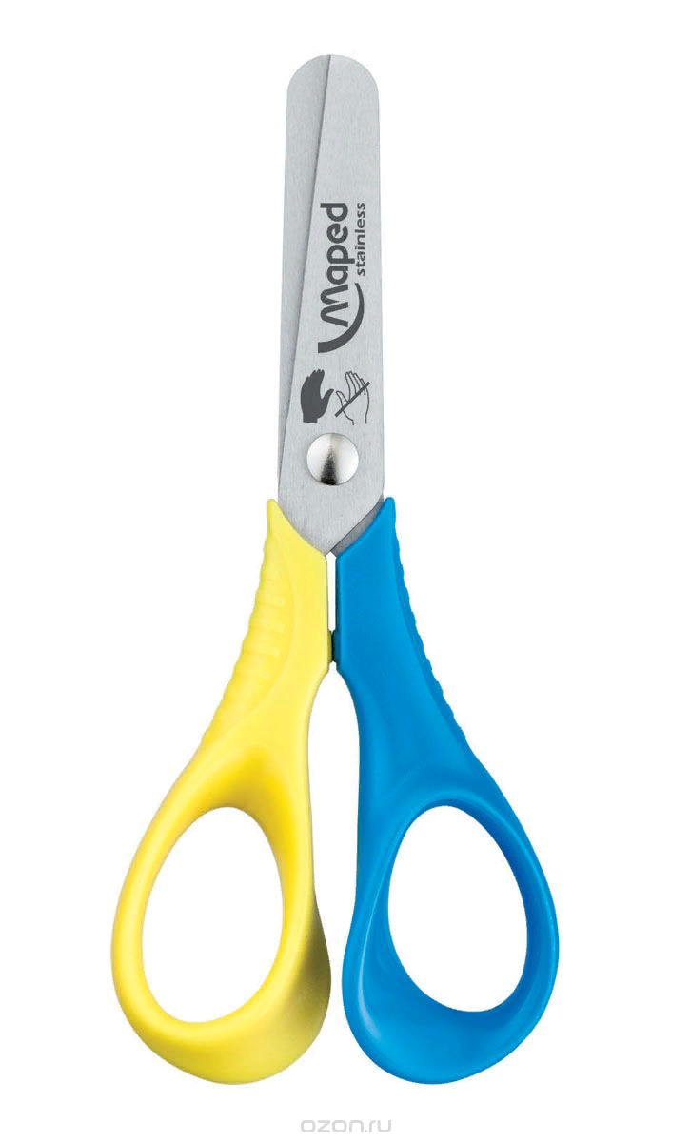
Правила техники безопасности
Приспособления надо хранить в сухом месте, чтобы не допустить образования ржавчины на лезвиях.
Инструменты должны быть качественно отрегулированными и заточенными. Хранить приспособления надо в определенном месте. Во время работы с этим предметов не следует отвлекаться, важно соблюдать внимательность.
При передаче ножниц держать их надо за сомкнутые лезвия.
Класть инструмент надо справка сомкнутыми лезвиями от себя.
Во время резания узкое лезвие должно быть внизу.
Нельзя бегать с ножницами. Желательно не допускать падения инструмента на пол

Slide 18
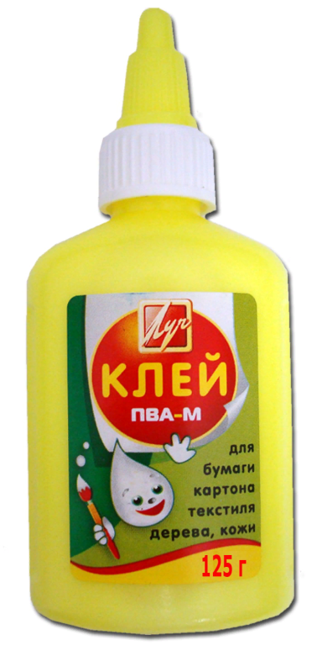
1. С клеем обращайтесь осторожно. Клей ядовит!
2. Наноси клей на поверхность изделия только кистью.
3. Нельзя, чтобы клей попадал на пальцы рук, лицо, особенно глаза.
4. При попадании клея в глаза надо немедленно промыть их в большом количестве воды.
5. По окончании работы обязательно вымыть руки и кисть.
6. При работе с клеем пользуйтесь салфеткой.

Slide 19
То трясётся за кусточком,
Маленьким дрожит хвосточком?
Ты трусливого узнай –ка –
То наверно, серый

Slide 20
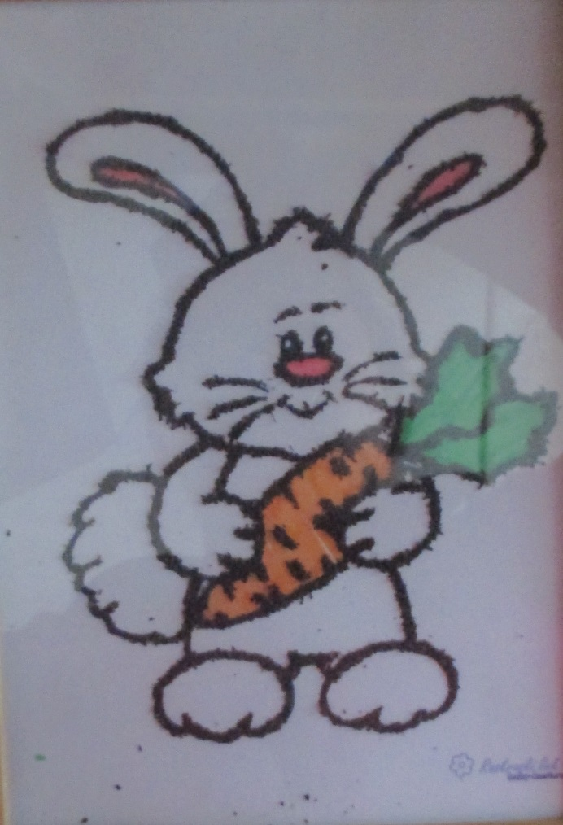
Изготовление
аппликации
из чайной заварки
«Зайчонок»

Slide 21
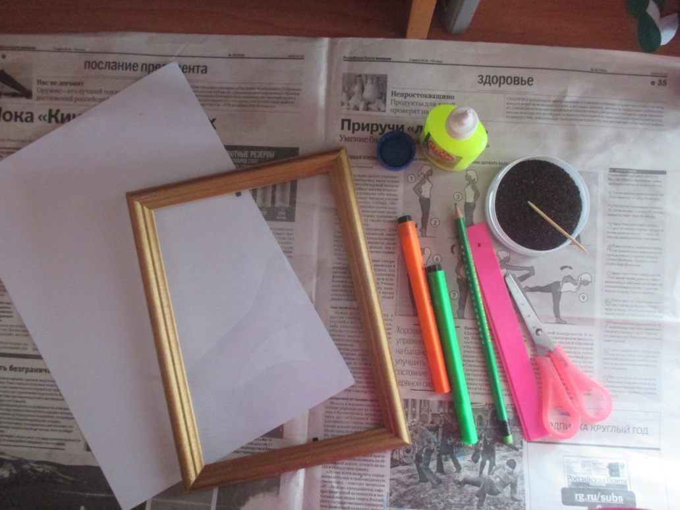
Показ и объяснение изготовления изделия
Нам понадобится:
Белый картон ( 1 шт.)
Чёрная чайная заварка
(3 пакетика)
Миска для чая
Жидкий клей ПВА
Пробка для клея
Стержень или зубочистка
Фломастеры (зелёный,
оранжевый, розовый)
Старая газета
Рамка для аппликации с стеклом
Линейка и простой карандаш

Slide 22
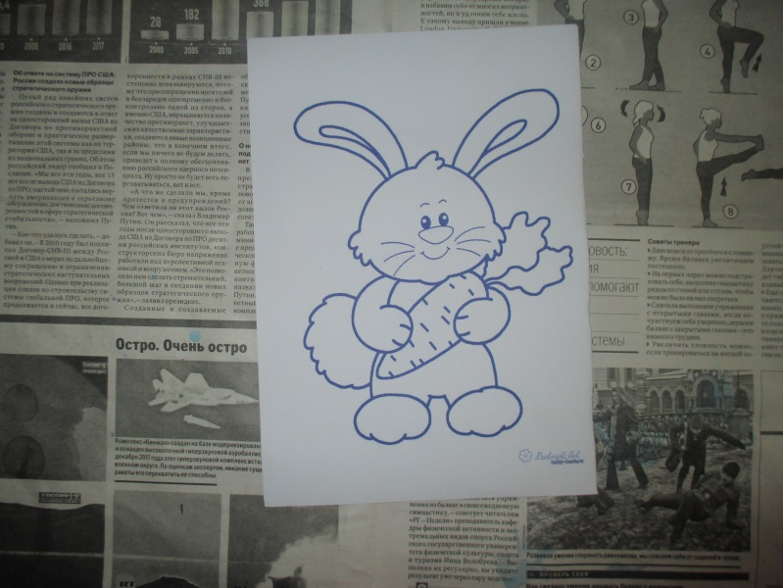
С помощью линейки и карандаша отмеряем длину и ширину выбранной рамки. Вырезаем по линии чертежа лист. Затем с помощью переводки переводим рисунок на картон.

Slide 23
Берём фломастеры 3-х цветов :
зелёный, оранжевый и розовый. Раскрашиваем оранжевый фломастером морковку, зелёным зелень, розовым внутреннюю
часть ушей зайчика.

Slide 24
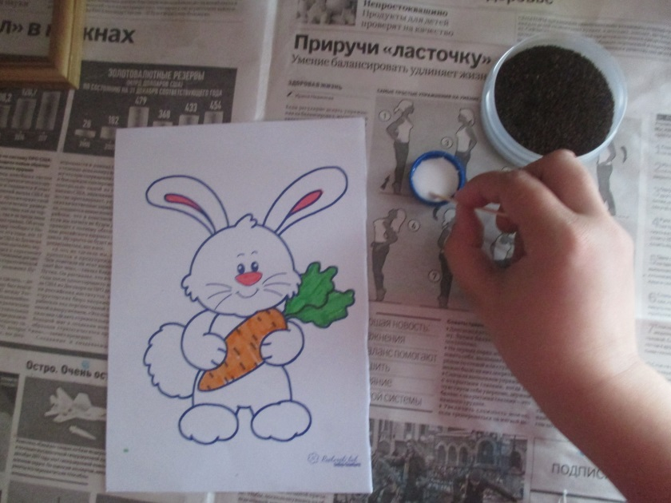
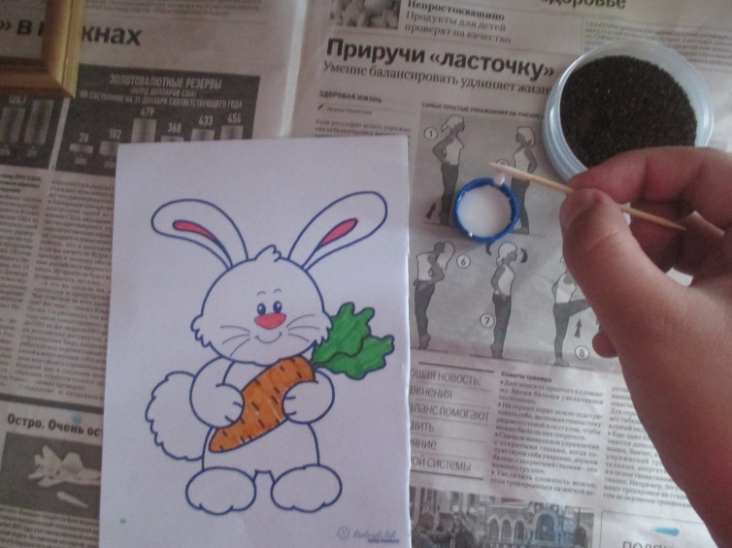
Высыпаю чай в миску.
Немного клея выливаю в пробку.
Затем набираю на зубочистку немного клея и
аккуратно переношу его на контур рисунка.

Slide 25
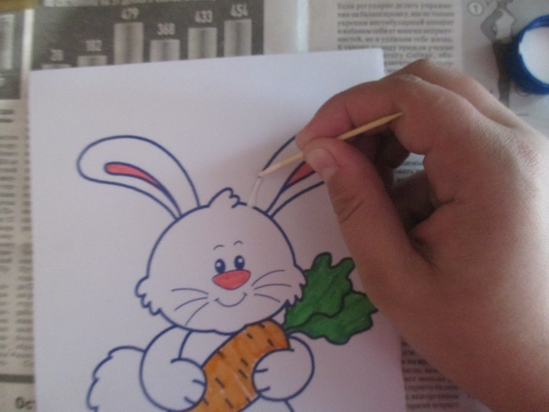
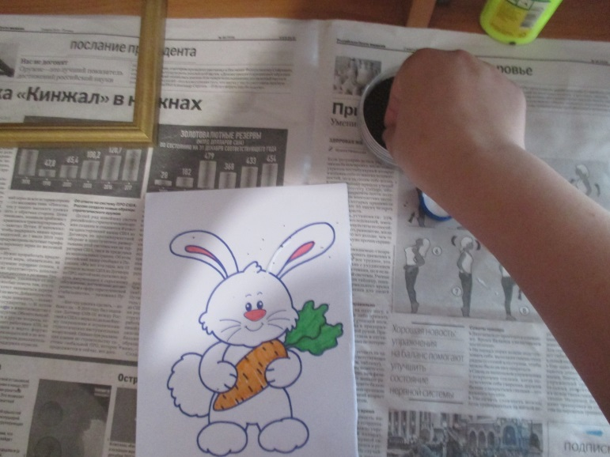
Провожу по контуру зубочисткой с клеем
примерно 3-4 см. Затем беру щекотку чая.

Slide 26
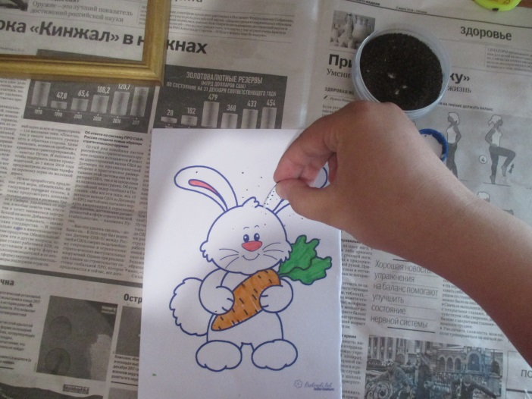
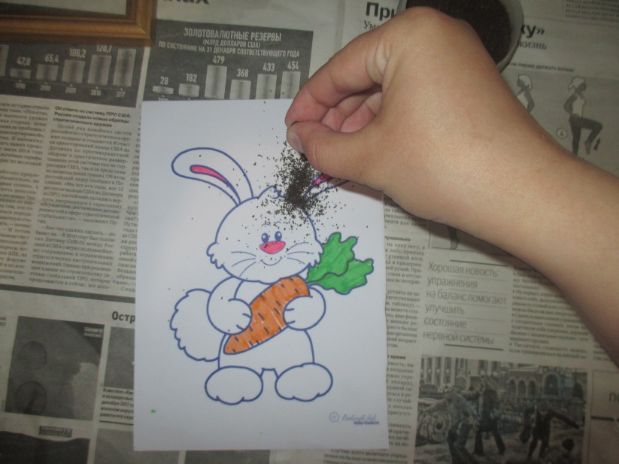
Засыпаю чаем то место, где находится клея.
Засыпаем не жалея чай. Засыпаем так, чтобы чай полностью перекрыл
контур рисунка с клеем.

Slide 27
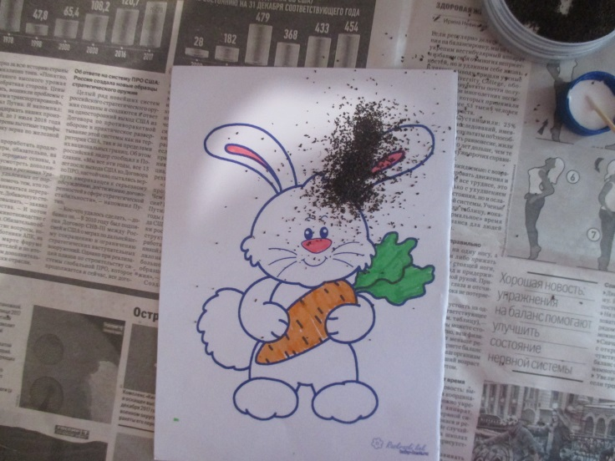
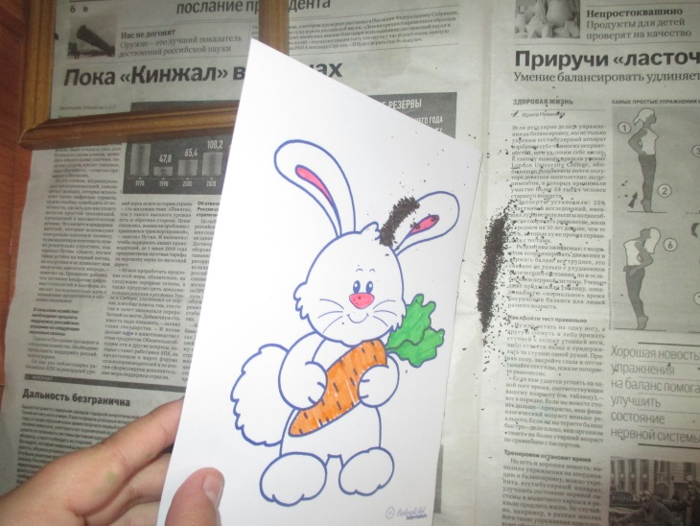
Засыпали. Ждём 10 секунд ( считаем до 10).
Затем встряхиваем с листочка чай.
Чай должен остаться только лишь в приклеенном месте.
Весь остальной чай должен осыпаться.

Slide 28
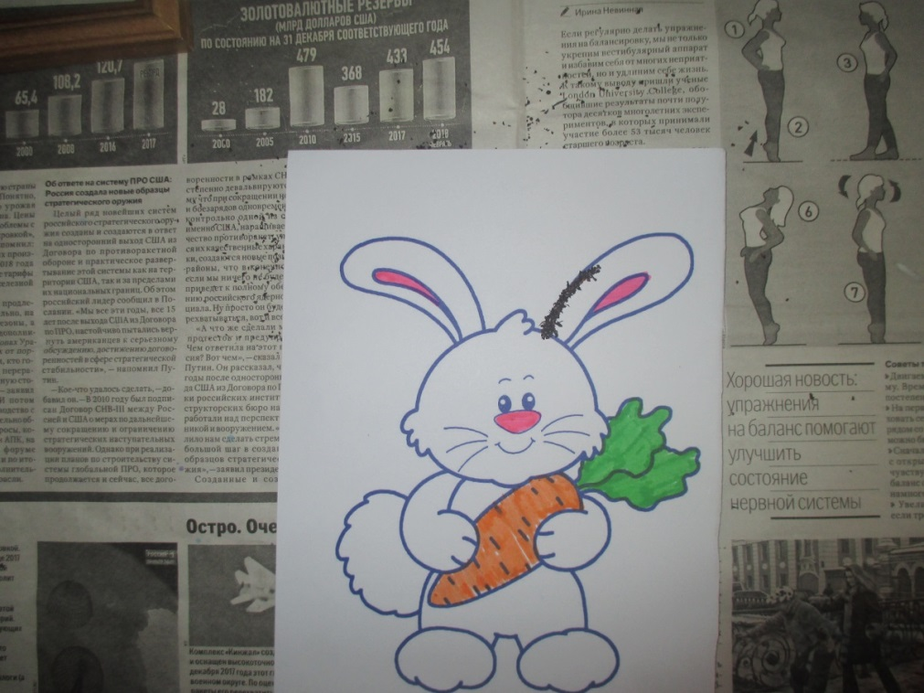
Работа продолжается по такому же
принципу. Засыпаем весь контур, кроме закрашенного фломастерами.

Slide 29
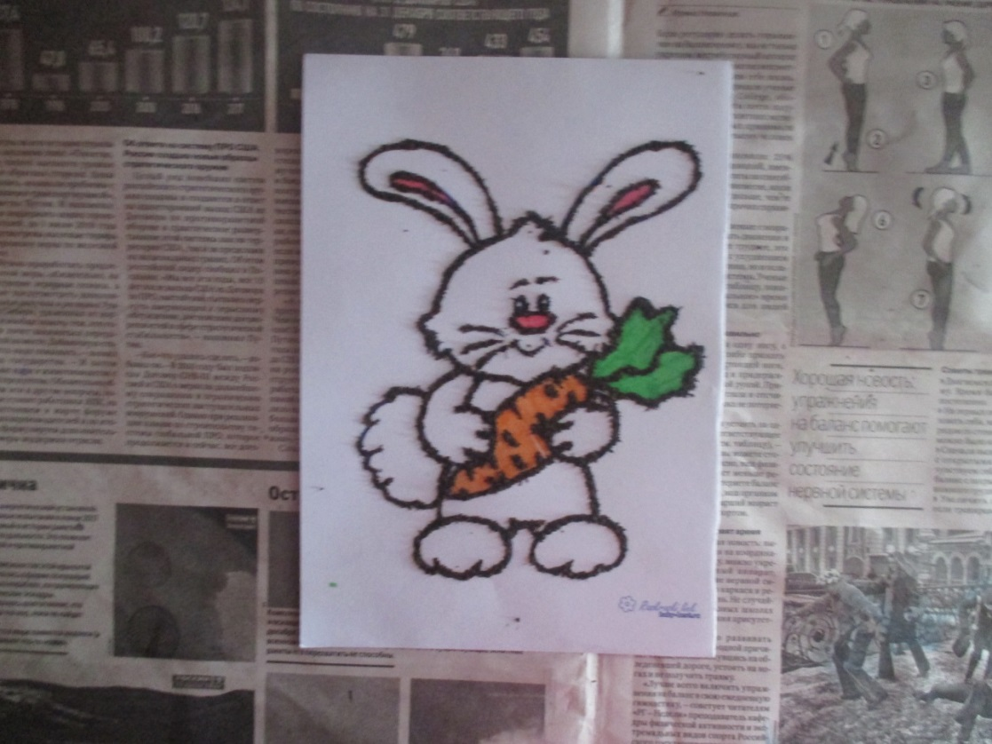
Вот такая красота должна получиться!

Slide 30
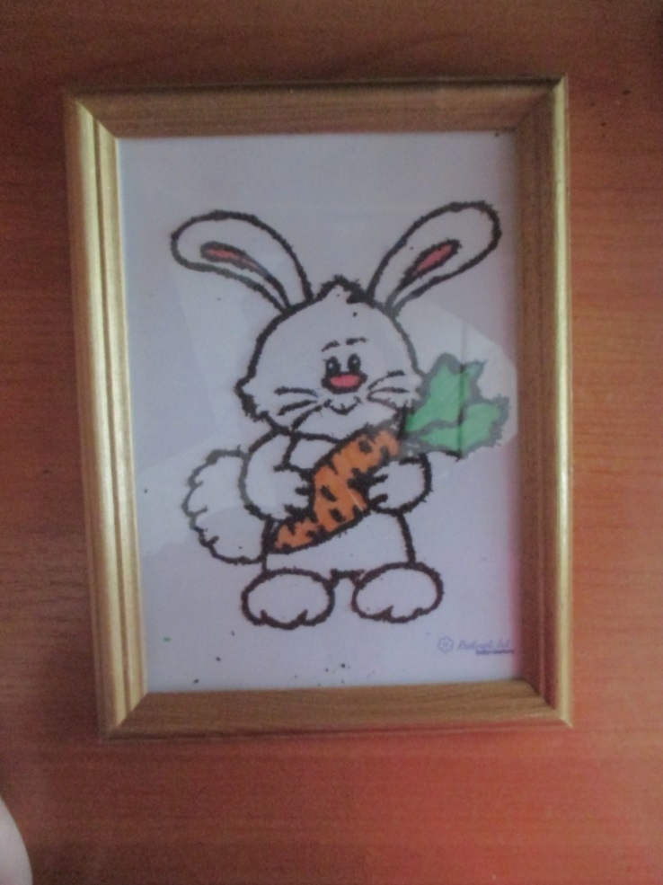
Поставив аппликацию
в рамку, она
заиграет новыми нотками!

Slide 31
ПОДВЕДЕНИЕ ИТОГОВ
Какие новые знания вы получили сегодня?
Как появился чай в россии?
Какие виды чаев вы запомнили?
Как можно использовать чай после заварки?
Что мы научились делать?

Slide 32
РЕФЛЕКСИЯ
Понравилось ли выполнять данную аппликацию?
Что вы с ней сделаете? Подарите, повесите дома или что-либо?
Из каких ещё бы материалов вам хотелось попробовать сделать аппликации?

Slide 33
Кружок «Умелые ручки»
Занятие №
Руководитель:
Качеева Анастасия Сергеевна

